Slide 1
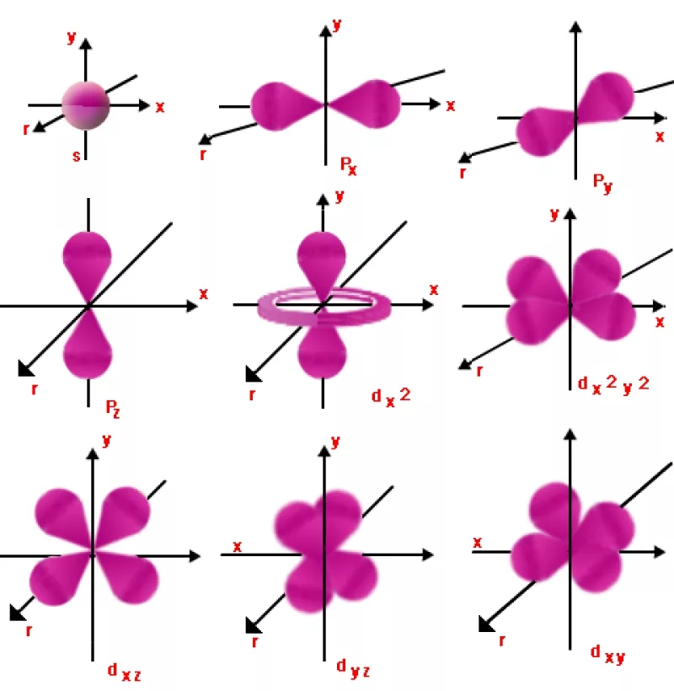
Kimyo
11-sinf
Mavzu: Kvant sonlar. Pauli prinsipi. Hund qoidasi. Klechkovskiy qoidasi. Atom va ionlarning elektron formulalari. Valent elektronlar tushunchasi

Slide 2
Topshiriqni tekshirish
Tartib raqami 30 bo‘lgan elementning atom elektron qobig‘idagi to‘lgan pog‘ona va pog‘onachalar sonini belgilang.
A) 3 ta pog‘ona va 7 ta pog‘onacha
B) 4 ta pog‘ona va 7 ta pog‘onacha
C) 3 ta pog‘ona va 8 ta pog‘onacha
D) 4 ta pog‘ona va 8 ta pog‘onacha

Slide 3
Topshiriqni tekshirish
65
Zn
+30
2
8
18
2
3d¹⁰
4s²
3p⁶
3s²
2p⁶
2s²
1s²
1-2-3-pog‘onalar to‘lgan,1s,2s,2p,3s,3p,4s va 3d pog‘onachalar to‘lgan. 3 ta pog‘ona va 7 ta pog‘onachalar to‘lgan. Javob :A

Slide 4
Kvant sonlari
Orbital kvant soni-l
Bosh kvant soni -n
Magnit kvant son-$m_{l}$
Spin kvant son-$m_{s}$

Slide 5
Bosh kvant son
Bosh kvant son n- elektronning energiyasini, uning yadrodan uzoqlik darajasini ,ya’ni elektron harakat qilib turgan qavatni xarakterlaydi.
n=1,2,3,4….. bo‘lishi mumkin.

Slide 6
Orbital (yonaki) kvant son
Orbital (yonaki) kvant son L- atom orbitallarning shaklini ko‘rsatadi.
L=0,1,2,… bo‘lgan barcha butun sonlarga ega bo‘ladi.

Slide 8
Magnit kvant son
Magnit kvant son – elektron harakat miqdori vektorining harakat miqdori biror yo‘nalishga nisbatan proyeksiyasini ifodalaydi, u qabul qilishi mumkin bo‘lgan qiymatlar soni 2L+1 ga teng
(m_{l} =+ L; 0; -L)

Slide 9
Spin kvant son
Spin kvant son $m_{s}$- faqat + $\frac{1}{2}$ yoki - $\frac{1}{2}$ qiymatni qabul qila oladi. Bu qiymatlar elektronning shaxsiy magnit momentining bir-biriga qarama-qarshi ikki yo‘nalishiga muvofiq keladi.

Slide 10
Orbital kvant son bilan magnit kvant sonni
bog‘liqligi
Elektronlar | Orbital Kvant soni | Magnit kvant soni | Orbitallar Soni(ayni l uchun)
s p d f | 0 1 2 3 | 0 +1,0,-1 +2,+1,0,-1,-2, +3,+2,+1,0,-1,-2,-3 | 1 3 5 7

Slide 11
Yodingizda bo'lsin: Kvant sonlari faqat oxirgi elektronni tasvirlaydi

Slide 12
Pauli prinsipi:
Bir atomda to‘rttala kvant sonining qiymati bir xil bo‘lgan ikkita elektron bo‘lishi mumkin emas.
Bu prinsip bosh kvant son n ning turli qiymatlariga muvofiq keladigan energetik pog‘onalardagi elektronlrning maksimal sonini hisoblashga imkon beradi. N=2n²

Slide 13
Xund qoidasi
Energiyalari bir xil bo‘lgan orbitallarda elektronlar shunday tartibda joylashadiki,natijada spinlar yig‘indisi maksimal qiymatga ega bo‘ladi.

Slide 14
Azot misolida
14
N
2p³
2s²
+7
1s²
2
5
1s²2s²2p³

Slide 15
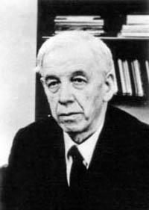
Klechkovskiy qoidasi
Atomda energetik holatlarning elektronlar bilan to‘lib borishi bosh va orbital kvant sonlar yig‘indisi (n+l)ning ortib borish tartibida amalga oshiriladi: (n+l)ning qiymati kichik bo‘lgan holat birinchi bo‘lib to‘ladi, agar bu qiymat teng bo‘lsa, bosh kvant son n ning qiymati kichik bo‘lgan holat birinchi bo‘lib to‘ladi.

Slide 16
Elektronlarning to‘lib borishi
1s|2s,2p |3s, 3p|4s,3d, 4p| 5s, 4d,
5p|6s,4f,5d, 6p|7s, 5f, 6d,7p

Slide 17
Ionlarning elektron formulasi
31
P
Valent elektronlar
+15
2
8
5
3p³
3s²
2p⁶
2s²
1s²
1s²2s²2p⁶3s²3p³

Slide 18
Ionlarning elektron formulasi
3p⁰
$$P^{+5}$$
3s⁰
2p⁶
2s²
1s²
3p⁶
3s²
$$P^{−3}$$
2p⁶
2s²
1s²

Slide 19
Mustahkamlash
Qaysi elementning tashqi energetik pog‘onasining elektronlari n=3 l=2 $m_{l}$= -2,${ m}_{s}$=+ $\frac{1}{2}$ kvant sonlari bilan tavsiflanadi?
n=3 bo‘lsa, 3-davrda joylashgan.
L=2 bo‘lsa, d elektron qobig‘da , $m_{l}$= -2 bo‘lsa,
-2 -1 0 +1 +2
${\begin{aligned} \\ m\end{aligned}}_{s}$=+ $\frac{1}{2}$ bo’lsa 3$d^{1}$ holatga ega bo‘ladi, bu element Sc

Slide 20
Misollar
Qaysi elementning tashqi energetik pog‘onasining elektronlari n=3 l=2 $m_{l}=$+2,${ m}_{s}$= - $\frac{1}{2}$ kvant sonlari bilan tavsiflanadi?
n=3 bo‘lsa, 3-davrda joylashgan. L=2 bo‘lsa,
d elektron qobig‘da , $m_{l}$=+2 bo‘lsa,
-2 -1 0 +1 +2
${\begin{aligned} \\ m\end{aligned}}_{s}$= - $\frac{1}{2}$ bo‘lsa 3$d^{10}$ holatda bo‘lib, bu Zn

Slide 21
Mustaqil topshiriq
Qaysi elementning tashqi energetik pog‘onasining elektronlari
n=3 l=2 $m_{l}=0$,${ m}_{s}$= - $\frac{1}{2}$
kvant sonlari bilan tavsiflanadi?
A) Fe B) Co C) Ni D) Cu

